Slide 1

Teollinen puurakentaminen
Opetusmateriaalia teollisen puurakentamisen koulutukseen
2022

Slide 2
Aineiston alkuperä
Aineiston käyttö
Teollisen puurakentamisen oppimateriaali on tuotettu 2021-2022 Puuinfo Oy:n johtamassa hankkeessa, jossa mukana myös:
Ammattiopisto Lappia,
TTS-Työtehoseura,
Kaakkois-Suomen ammattikorkeakoulu,
Metropolia ammattikorkeakoulu,
Jyväskylän ammattikorkeakoulu,
Tampereen yliopisto sekä
Puutuoteteollisuus ry.
Hanketta on rahoittanut ympäristöministeriö.
Aineisto on tarkoitettu käyttöön teollisen puurakentamisen koulutuksessa ja opiskelussa mahdollisimman laajasti.
Aineistolla on Nimeä-JaaSamoin (CC BY-SA) -lisenssi, joka edellyttää, että aineistoa käytettäessä tekijä mainitaan asianmukaisesti ja johdannaisteoksia saa levittää vain samalla lisenssillä kuin alkuperäistä teosta.
Alkuperäinen aineisto sekä Puuinfon mahdolliset päivitykset siihen julkaistaan aoe.fi-portaalissa sekä puuinfo.fi-sivustolla.

Slide 3
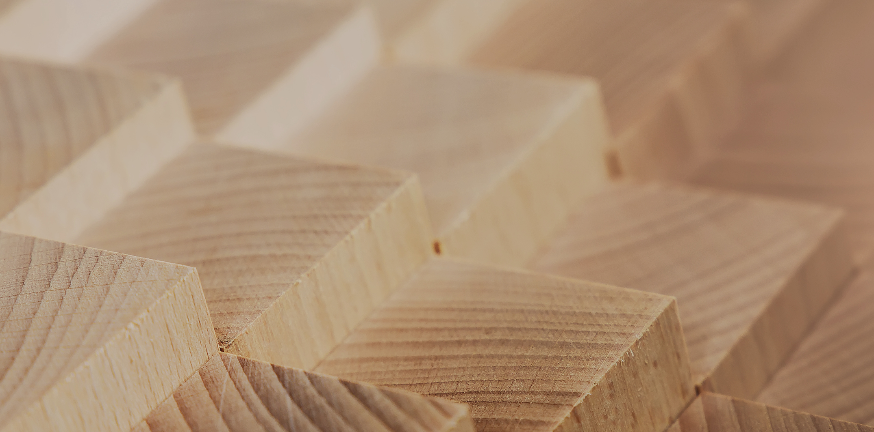
Rakennesuunnittelu

Slide 4
Tekijät
Jani Pitkänen, XAMK
Julkaisupäivämäärä: 20.1.2022

Slide 5
3-nivelkehä

Slide 6
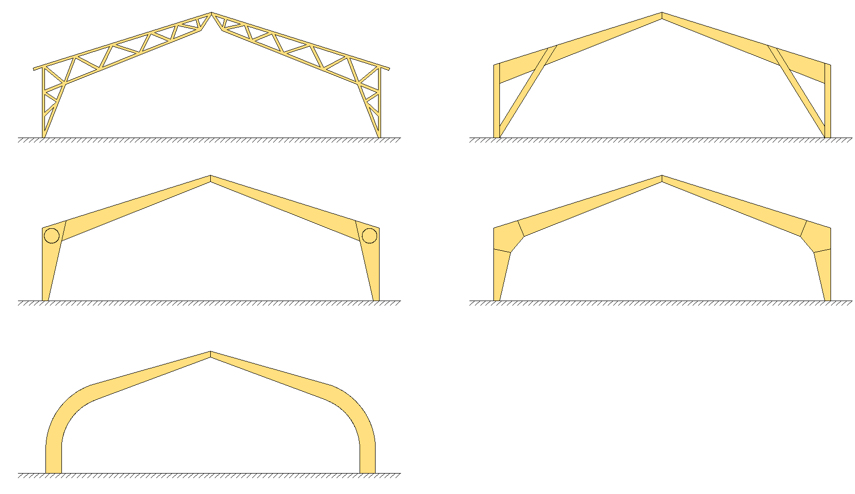
3-nivelkehät yleisesti
Muotoilu

Slide 7
3-nivelkehät yleisesti
Edut
Ovat kehän tason suunnassa stabiileja vaakavoimia vastaan
Ovat staattisesti määrättyjä rakenteita
Momenttien jakautumiseen eivät vaikuta perustusten epätasaiset painumat ja liitosten muodonmuutokset
Nivelellinen perustusliitos keventää perustuksia
Huonoilla perustusmailla voidaan vaakakuorma ottaa vastaan tukinivelten välisellä vetotangoilla
Edullinen ratkaisu, kun tarvitaan korkeaa vapaata tilaa

Slide 8
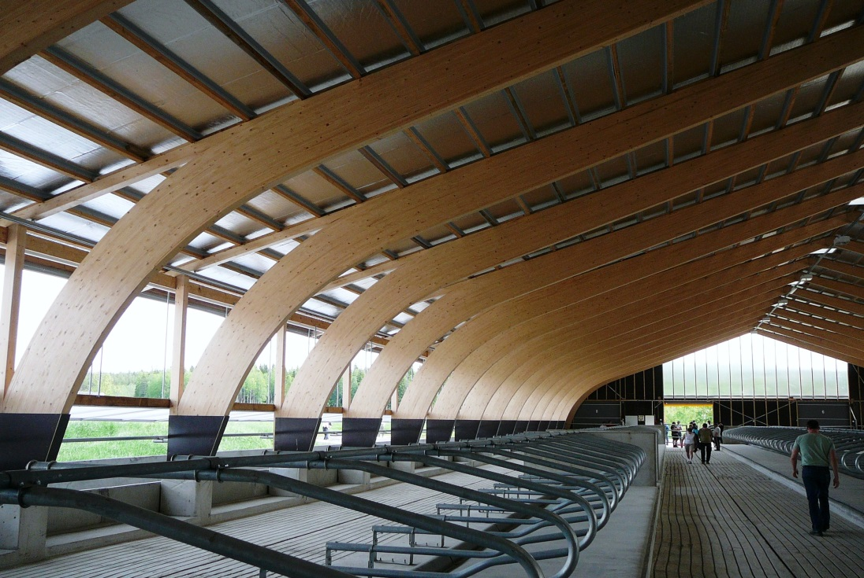
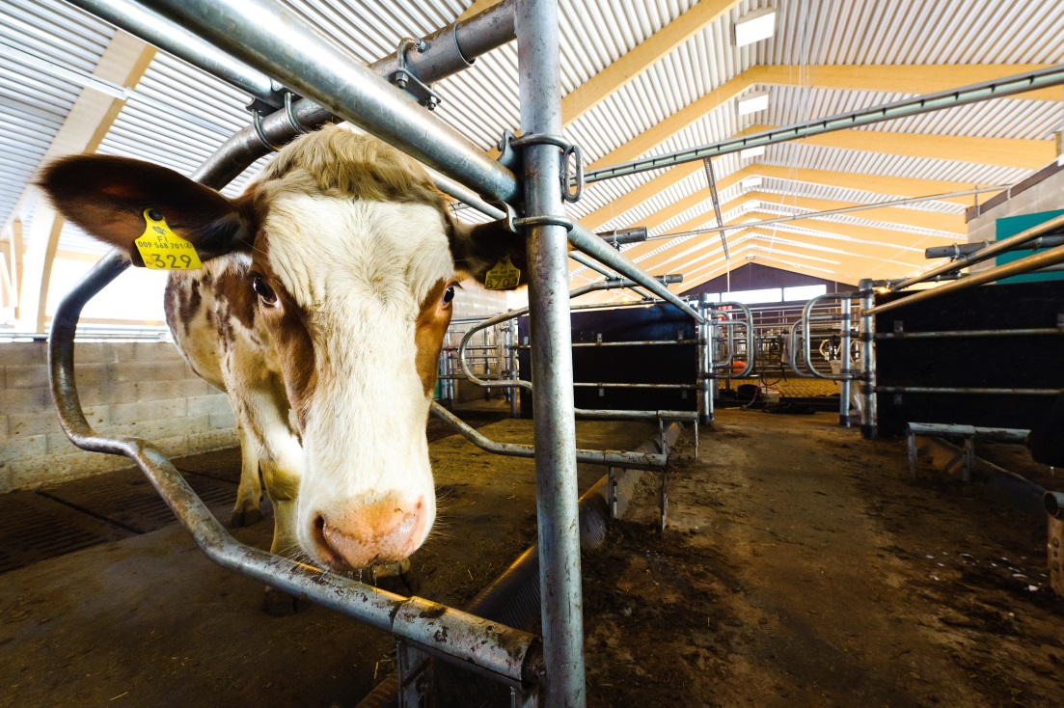
3-nivelkehät yleisesti
Käyttökohteet
Urheiluhallit (mm. ratsastusmaneesit)
Teollisuushallit
Varastot
Maatilarakennukset (mm. pihatot)

Slide 9
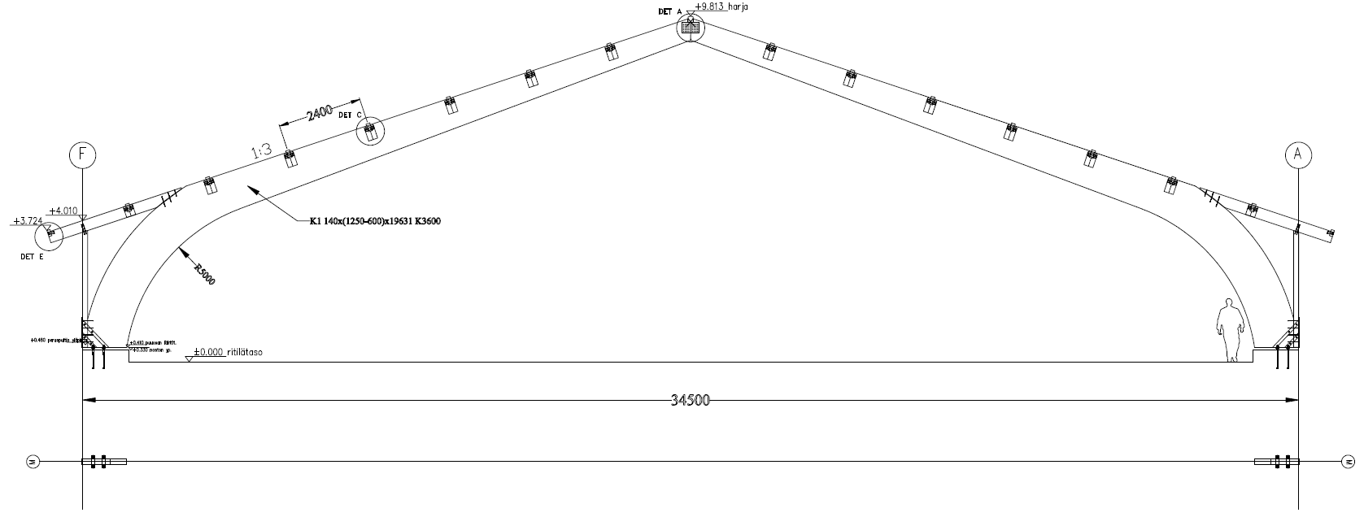
Kaarevanurkkainen 3-nivelkehä

Slide 10
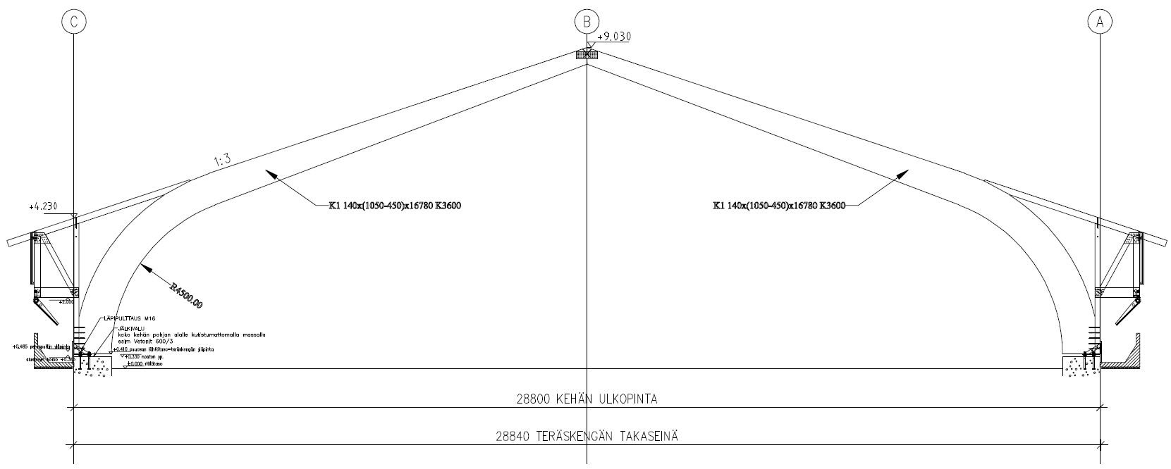
Kaarevanurkkainen 3-nivelkehä

Slide 11
Kaarevanurkkainen 3-nivelkehä
Valmistus
Ensin yksittäiset lamellit sormijatketaan, jolloin saadaan pitkiä lamelleja (30…40 m)
Lamellit katkotaan sitten sopivan mittaisiksi ja pinotaan päällekkäin
Yhdistettyä liimapuuta valmistettaessa otetaan huomioon sisä- ja ulkolamellien keskinäinen järjestys
Kosteuspitoisuuden eroista johtuvien sisäisten jännitysten vähentämiseksi, lamellien sydänpuoli käännetään aina samaa suuntaan
Uloimmat lamellit käännetään kuitenkin aina sydän ulospäin

Slide 12
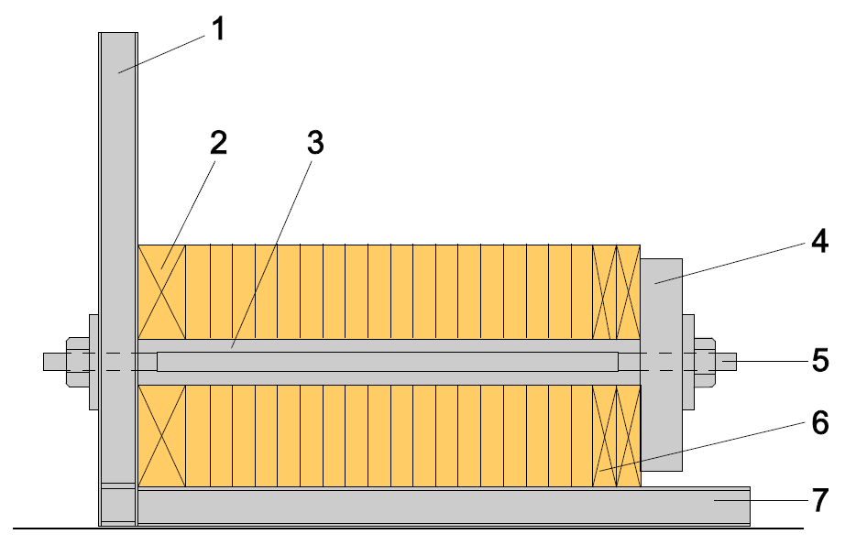
Kaarevanurkkainen 3-nivelkehä
Valmistus
Sormijatketut lamellit saavat kovettua muutamia tunteja (liimatyypin vaatiman ajan) ennen kuin lamellien lapepinnat höylätään ja liimoitetaan välittömästi sen jälkeen
Liimoitettu lamellinippu nostetaan puristimeen ja puristetaan sopivalla paineella
Tämä pitää tehdä ennen kuin liima alkaa kovettua, eli noin tunnin kuluessa
Pystysuora vaste
Painetta tasaava pohjakappale, mahdollisesti esikorotusmalli
Välike
Kiristyskappale
Kiristysruuvi
Puristuksen tasauslaudat
Vaakasuora vaste

Slide 13
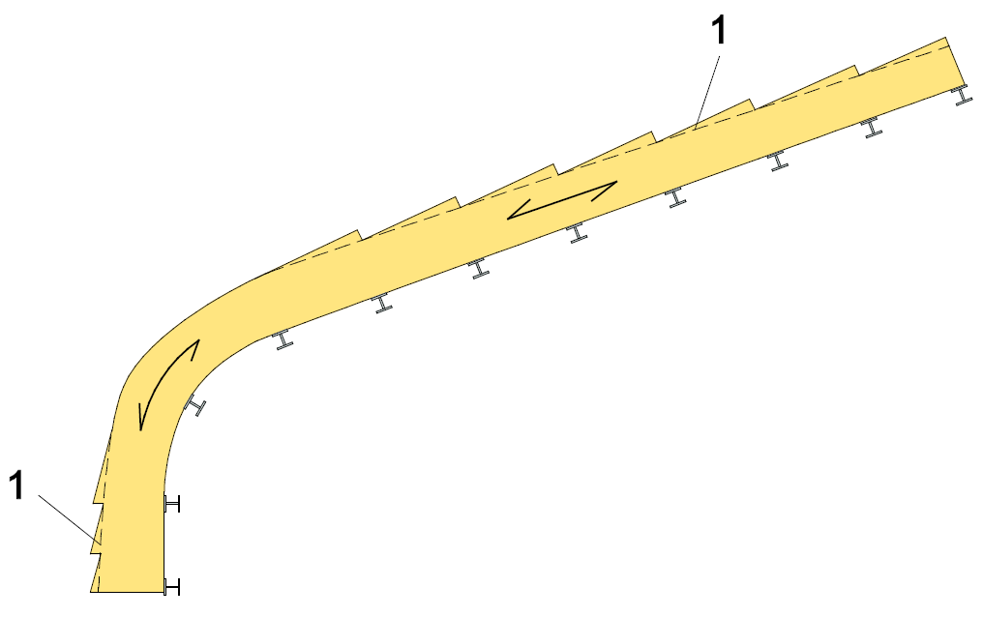
Kaarevanurkkainen 3-nivelkehä
Valmistus
Tarkka aika on riippuvainen liimatyypistä ja hallin lämpötilasta
Esikorotettuja tai kaarevia muotoja voidaan valmistaa taivuttamalla lamellit puristimeen ladottaessa
Liima saa sitten kovettua hallituissa kosteus- ja lämpötilaolosuhteissa
Tarvittaessa puristinta voidaan lämmittää
2
Reunojen sahaus
Pystysuora vaste

Slide 14
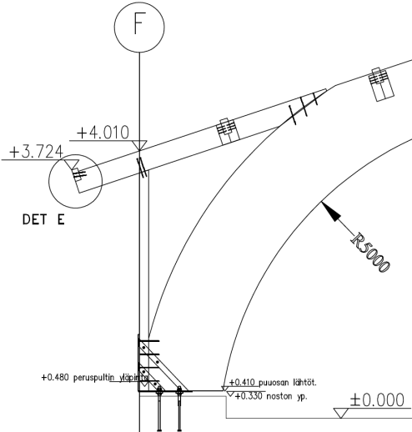
Kaarevanurkkainen 3-nivelkehä
Valmistus
Liiman kovetuttua puristuspaine poistetaan ja liimapuiset rakennusosat nostetaan puristimesta höylälle, jossa ne viimeistellään toivotun laatuluokan mukaisiksi
Tämän jälkeen seuraa lopputyöstöt, kuten
Reunojen sahaus
Reikien poraus
Kiinnikkeiden tarvitsemat esiporaukset
Mahdollisten räystäselementtien kiinnitys

Slide 15
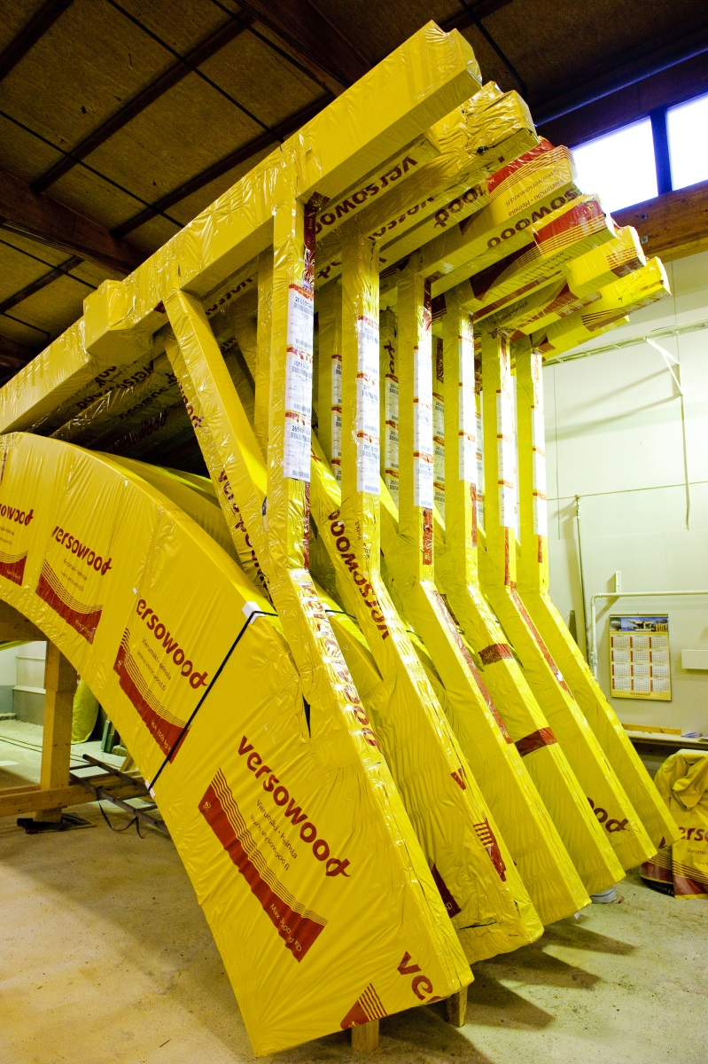
Kaarevanurkkainen 3-nivelkehä
Valmistus
Tarvittaessa rakennusosat pintakäsitellään tehtaassa
Sitten seuraa silmämääräinen tarkistus ja merkkaus
Lopuksi rakennusosat paketoidaan ja lastataan varastoon tai kuljetetaan rakennuspaikalle

Slide 16
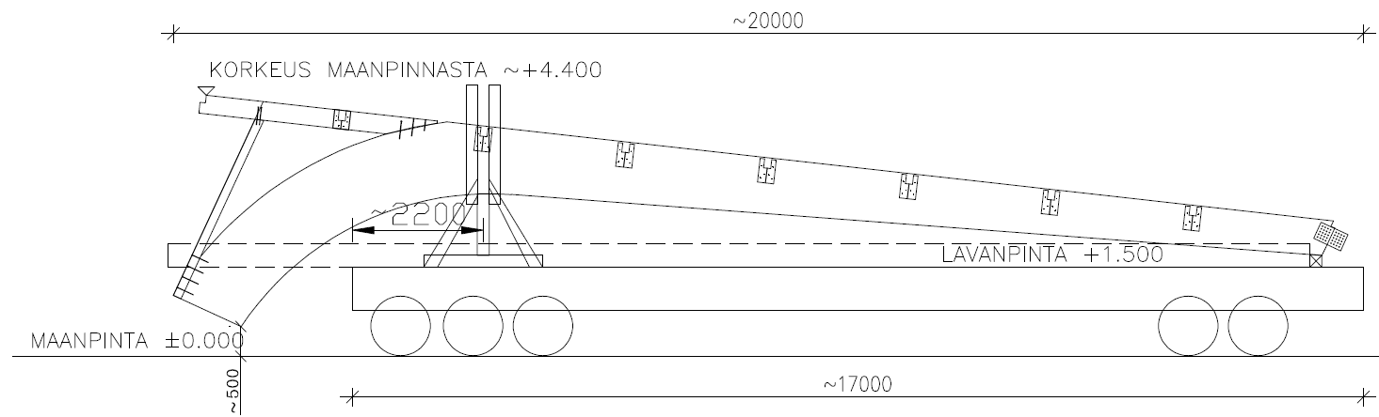
Kaarevanurkkainen 3-nivelkehä
Kuljetus ja asennus

Slide 17
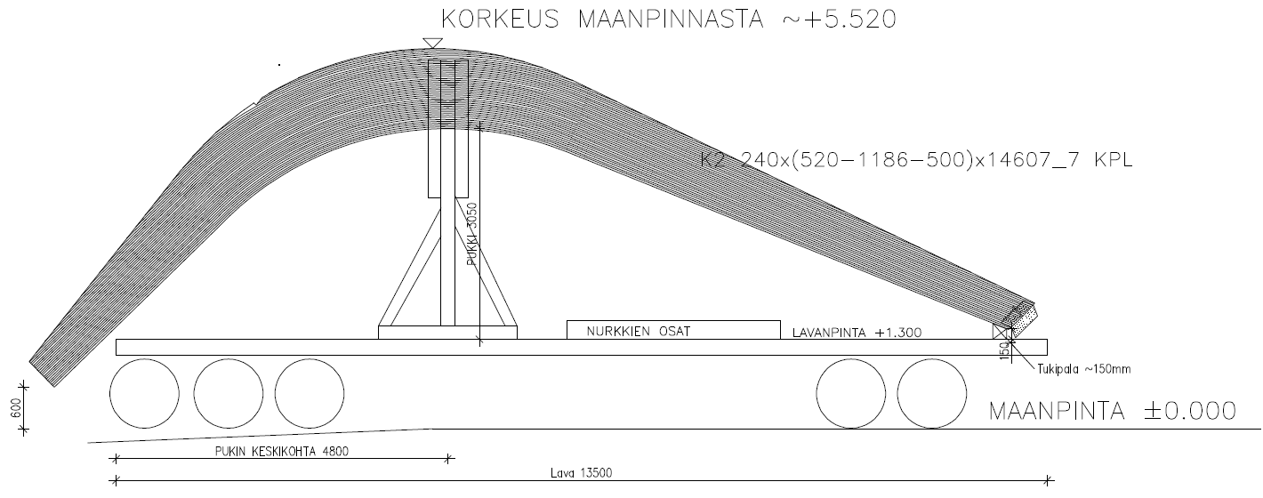
Kaarevanurkkainen 3-nivelkehä
Kuljetus ja asennus

Slide 18
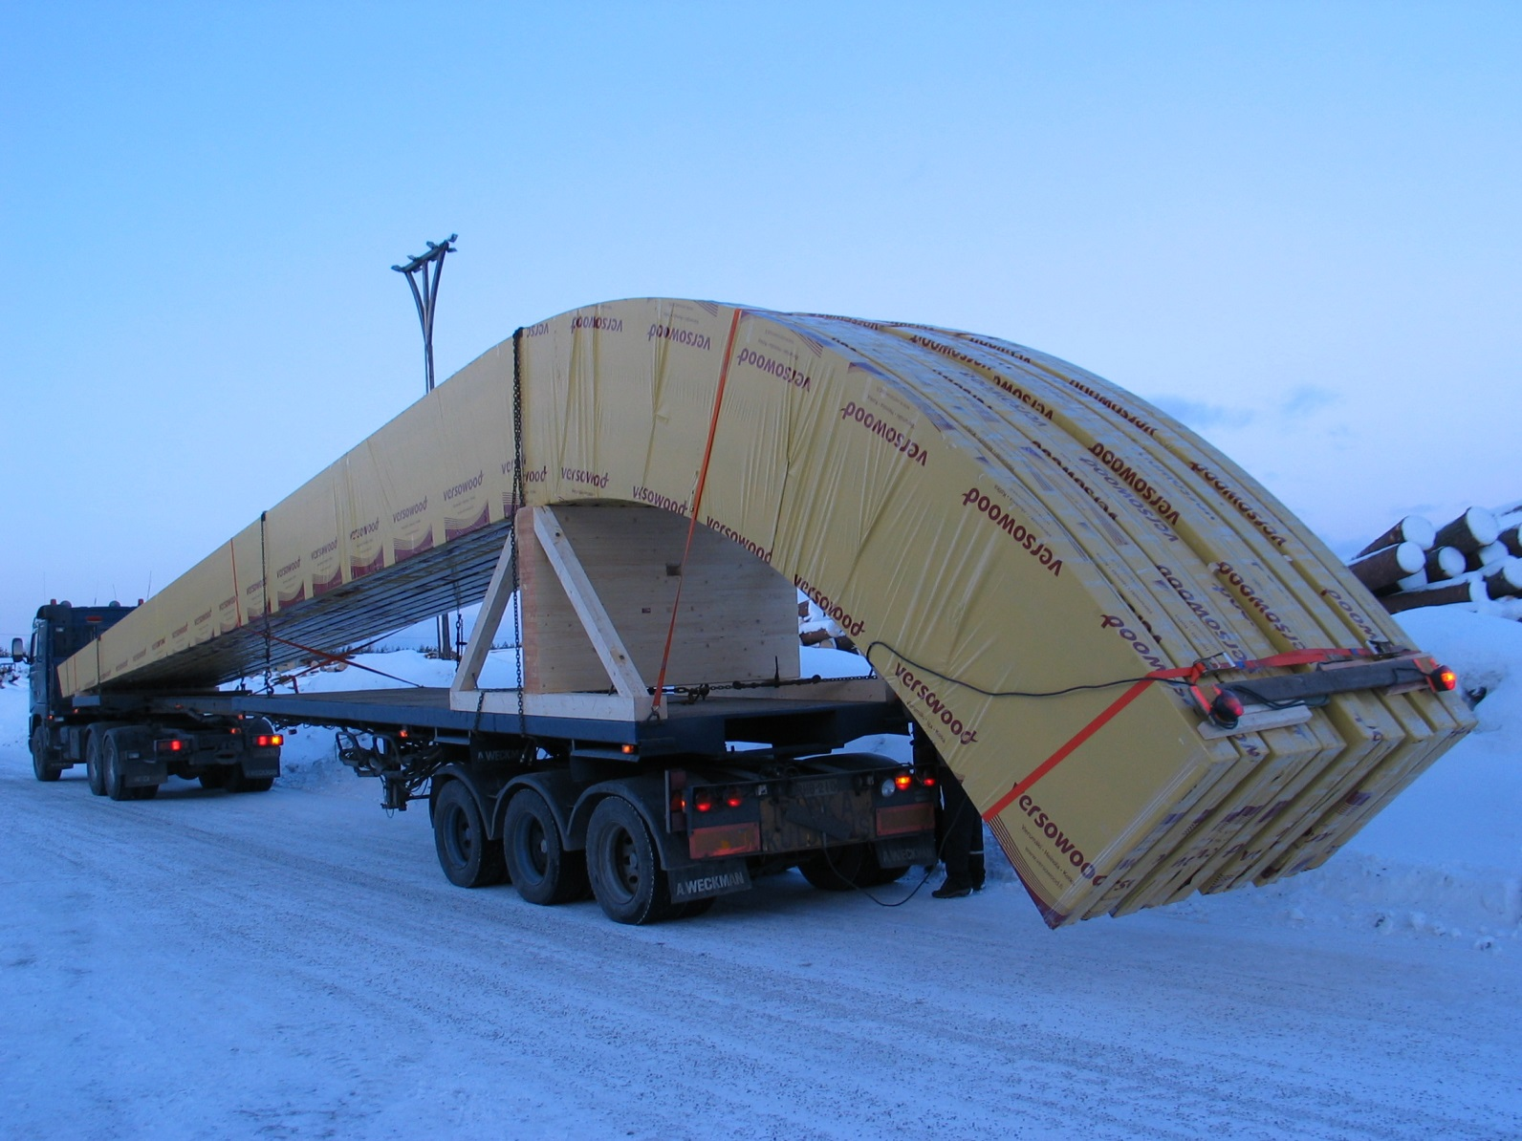
Kaarevanurkkainen 3-nivelkehä
Kuljetus ja asennus

Slide 19
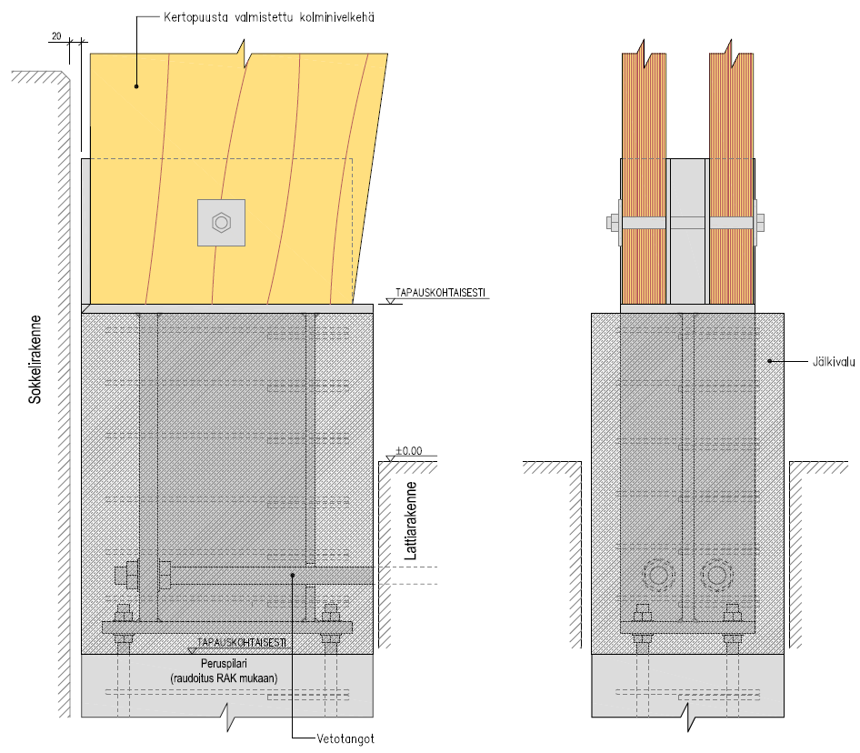
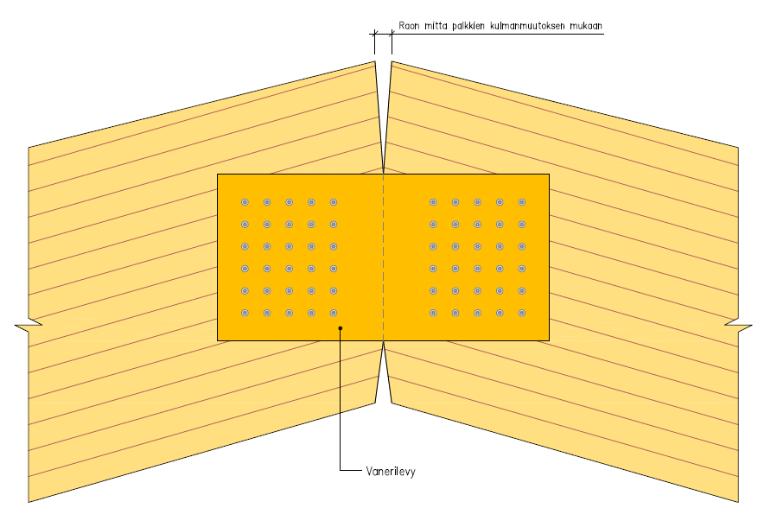
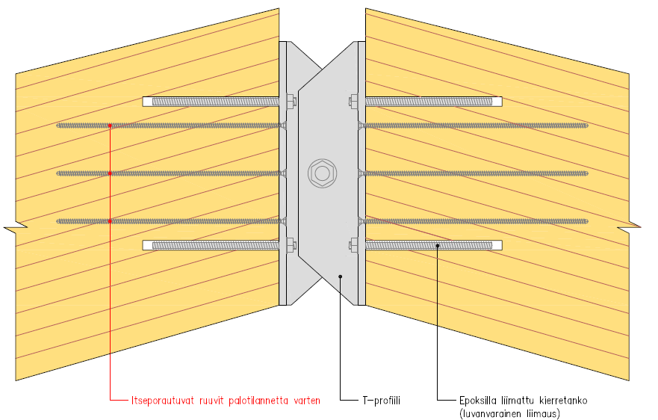
Kaarevanurkkainen 3-nivelkehä
Kuljetus ja asennus
Kolminivelkehät muodostuvat kahdesta osasta, jotka kiinnitetään yleensä
teräsosalla betoniperustuksen (nivel)
Teräs-puu liitososilla harjalta (nivel)

Slide 20
Kaarevanurkkainen 3-nivelkehä
Kuljetus ja asennus
Suuret rakenteet asennetaan helpoimmin ja turvallisimmin autonosturin avulla siten, että harjan alla käytetään siirrettävää asennustornia
Asennettaessa kumpikin kehän nostetaan paikoilleen autonosturilla
Kehän jalka kiinnitetään perustuksessa olevaan kiinnikkeeseen
Harjakappale asetetaan asennustornin päälle ja osat kiinnitetään yhteen

Slide 21
Kaarevanurkkainen 3-nivelkehä
Kuljetus ja asennus
Kun rakenne on tuettu sivusuunnassa paikoilleen, siirretään asennustorni seuraavalle linjalle

Slide 22
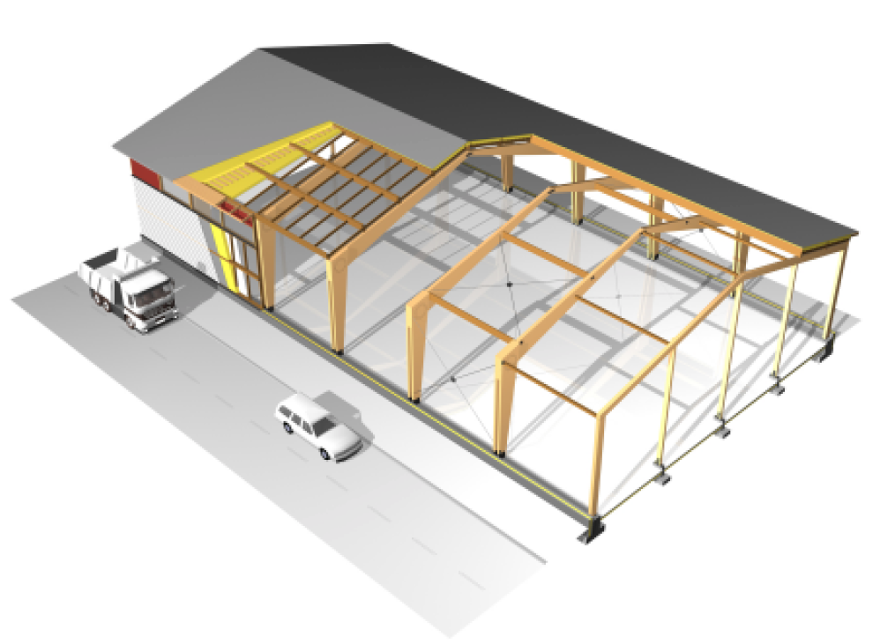
Kaarevanurkkainen 3-nivelkehä
Jäykistys (3-nivelkehät yleensä)

Slide 23
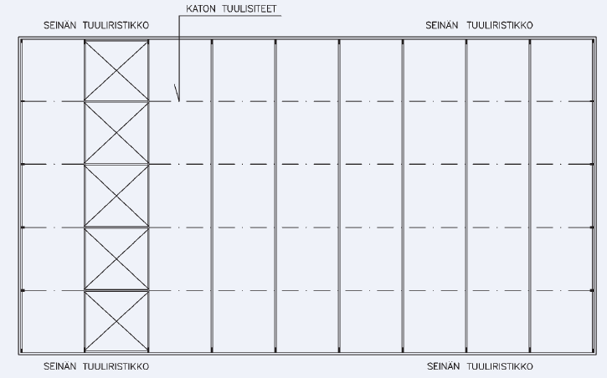
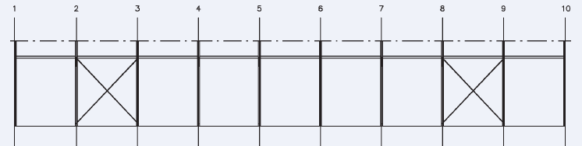
Kaarevanurkkainen 3-nivelkehä
Jäykistys (3-nivelkehät yleensä)

Slide 24
Kaarevanurkkainen 3-nivelkehä
Mitoitus
Taivutuskestävyys maksimi taivutusmomentin kohdalla
Puristuskestävyys maksimi puristusvoiman kohdalla
Siirtymät
Kehäjalka
Leikkauskestävyys tuella
Puristuskestävyys tuella
Yhdistetty puristus ja taivutus
Poikkileikkauksen heikomman suunnan nurjahdus
Kiepahdus

Slide 25
Kaarevanurkkainen 3-nivelkehä
Mitoitus
Kaareva osa
Yhdistetty puristus ja taivutus
Poikkileikkauksen heikomman suunnan nurjahdus
Kiepahdus
Kehäpalkki
Leikkauskestävyys harjalla
Puristuskestävyys harjalla
Yhdistetty puristus ja taivutus
Poikkileikkauksen heikomman suunnan nurjahdus
Kiepahdus

Slide 26
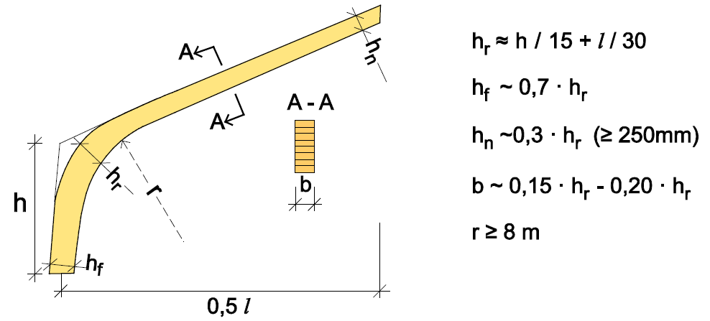
Kaarevanurkkainen 3-nivelkehä
Mitoituksen erityspiirteitä
Muuttuva poikkileikkaus palkissa ja jalassa k_{m,α}-kerroin
Kaareva osuus (nurkka) => k_{r}-kerroin
Kaarevan osuuden puristuspuoli => kiepahdus
Kuljetuskorkeus => Mielellään alle 4,4 m

